Slide 1
XXI MEĐUNARODNI SIMPOZIJUM
TRŽIŠTE OSIGURANJA U SUOČAVANJU SA KRIZOM – MOGUĆNOSTI I OGRANIČENJA
Zlatibor, 1-4. jun 2023.
Zeleno osiguranje kao odgovor na klimatske promjene
Nataša Tešić
dr Milica Kočović De Santo
dr Katica Radosavljević

Slide 2
Definicija zelenog osiguranja i njegova uloga u kontekstu klimatskih promjena
Definicija: Zeleno osiguranje pokriva rizike povezane sa ekološkim i održivim projektima.
Značaj:
Pruža finansijsku zaštitu za projekte usmjerene na smanjenje emisije stakleničkih gasova i prilagođavanje na klimatske promjene.
Može podstaći prelazak na zeleniju ekonomiju kroz niže premije za ekološki prihvatljive projekte.

Slide 3
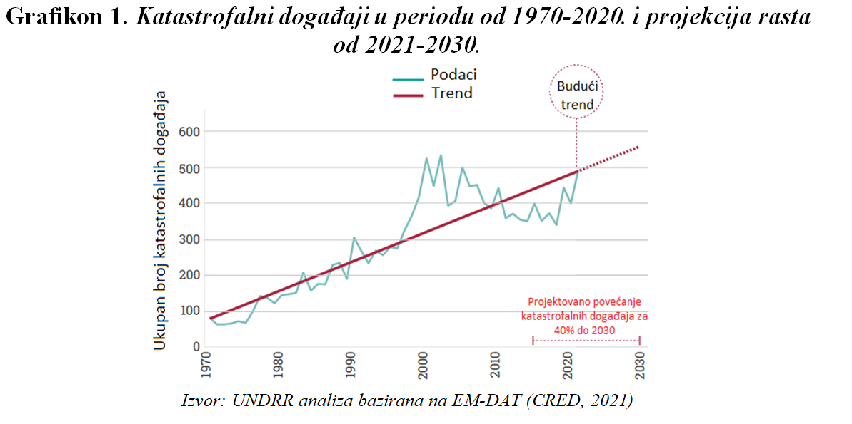
Klimatske promjene i osiguranje
Sektor osiguranja: ključna uloga i izazovi u prilagođavanju na klimatske promjene i zaštiti prirodnog kapitala.
Povećani rizici: ekstremni vremenski događaji, gubitak prirode i biodiverziteta, porast premija osiguranja.
Potreba za prilagođavanjem: novi modeli procjene rizika, integracija klimatskih i ekoloških faktora, podrška održivim ekonomskim modelima.

Slide 4
Inovacije kao ključ adaptacije
Prilagođavanje na klimatske promjene: potreba za inovacijama i transformacijama u sektoru osiguranja.
Razvoj novih proizvoda i usluga: odgovor na nove rizike i potrebe klijenata.
Usavršavanje modela za procjenu rizika: korištenje novih tehnologija i podataka za bolje predviđanje i upravljanje rizicima.
Podrška održivim ekonomskim modelima: uloga osiguranja u podsticanju zelenije ekonomije i zaštiti prirodnog kapitala.

Slide 5
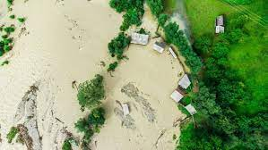
Primjeri inovacija u osiguranju (1/2)
Parametarsko osiguranje: proaktivan pristup u upravljanju katastrofama (Africa RiskView);
Daljinsko očitavanje podataka i vremenski radar: inovacije u osiguranju od poplava (visokorezolucijski LIDAR i dronovi);
Ograničavanje finansiranja poslovnih modela zasnovanih na uglju: podsticanje zelenije ekonomije (Allianz);
Klimatski modeli: bolje razumijevanje i kvantifikacija rizika od klimatskih promjena (CLIMADA);

Slide 6
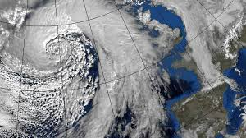
Primjeri inovacija u osiguranju (2/2)
Vještačka inteligencija i mašinsko učenje: sofisticirani modeli procjene rizika u realnom vremenu;
Mrežа za ozelenjavanje finansijskog sistema (NFGS): pristup prognozama fizičkih rizika klime;
Oasis Loss Modelling Framework: otvorena platforma za modeliranje katastrofa;
Risk Data Hub: platforma koja pruža podatke o rizicima širom Evrope.

Slide 7
Zeleno osiguranje: novi pravac u osiguranju u promjenljivom svijetu
Zeleno osiguranje: koncept koji kombinuje osiguravajuće usluge sa održivim i ekološki odgovornim praksama.
Izazovi zelenog osiguranja: definisanje i standardizacija koncepta, ocjenjivanje rizika i određivanje premija.
Prednosti zelenog osiguranja: proaktivan pristup u smanjenju rizika od klimatskih promjena, promovisanje održivih praksi i zaštita životne sredine.

Slide 8
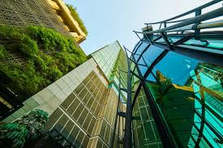
Primjeri zelenog osiguranja
Zelena osiguranja za motorna vozila: podstiču vožnju hibridnih vozila i manjeg broja kilometara.
Zelena osiguranja za domove: nude popuste za domove sa LEED sertifikatom i eko-prijateljskim materijalima.
Zelena osiguranja za preduzeća: pokrivaju troškove ugradnje “zelenih” sistema i materijala i obustavljaju finansiranje poslovnih modela zasnovanih na uglju.

Slide 9
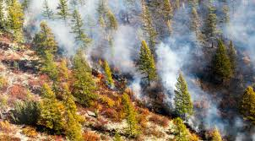
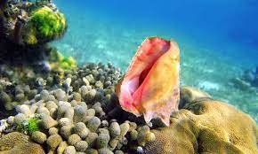
Veliki projekti iz oblasti zelenog osiguranja (1/2)
Osiguranje otpornosti na šumske požare:
Parametarsko osiguranje koje se aktivira na osnovu broja “spaljenih hektara”;
Podstiče primenu ekološkog šumarstva u smanjenju rizika od šumskih požara u Kaliforniji;
Može dovesti do smanjenja troškova premija osiguranja od 10 do 80%.
Osiguranje koralnih grebena:
Prvo osiguranje prirodnih resursa u svijetu;
Parametarsko osiguranje koje se aktivira na osnovu brzine vjetra;
Omogućava brzi odgovor i obnovu grebena nakon uragana u Meksiku.

Slide 10
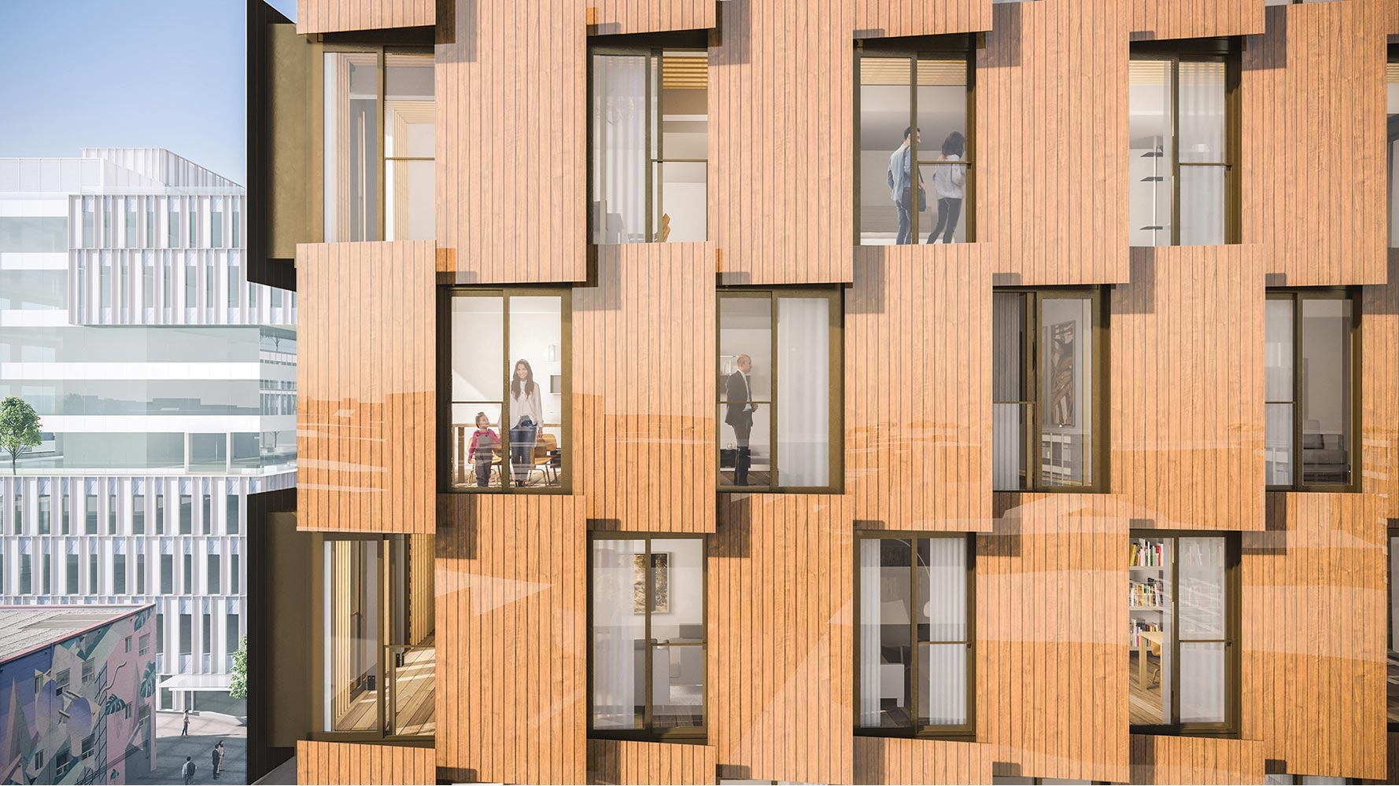
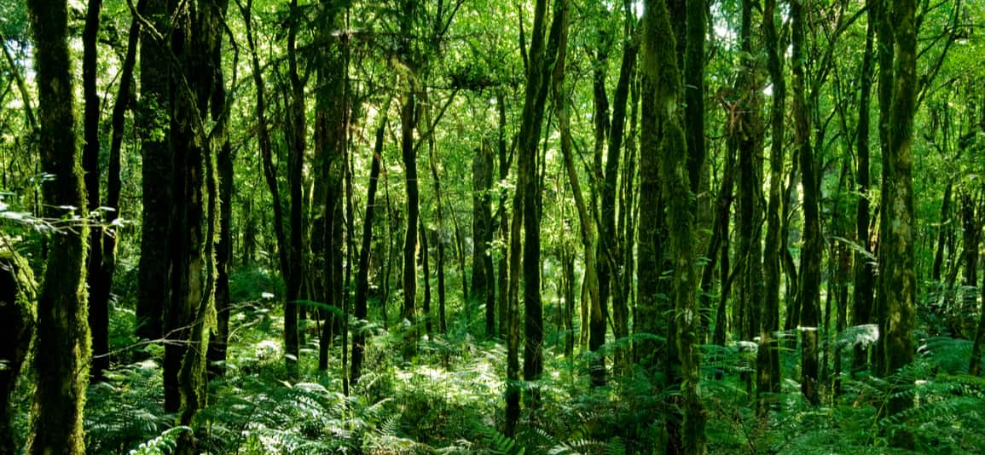
Veliki projekti iz oblasti zelenog osiguranja (2/2)
Osiguranje masivnog drveta:
Podrška održivosti i inovacijama u građevinskoj industriji;
Pokriva rizike povezane sa izgradnjom masivnog drveta, inovativnog građevinskog materijala koji može zamijeniti beton i čelik;
Može smanjiti emisiju ugljenika iz izgradnje za 25-40%.
Zurich Forest:
Ulaganje u obnovu i zaštitu prirode u Brazilu;
Cilj je da se posadi milion stabala na 700 hektara;
Smanjuje emisiju CO2 za 1 milion tona u 8 godina.

Slide 11
ZAKLJUČAK
Zeleno osiguranje je važan instrument za promociju održivosti i borbe protiv klimatskih promjena.
Zeleno osiguranje podstiče održive prakse i otvara nove poslovne mogućnosti za osiguravajuće kompanije.
Zeleno osiguranje se suočava sa izazovima u zemljama u razvoju, gdje je potrebno povećati ekološku svijest, uspostaviti adekvatnu regulativu i podsticaje, razviti tržište osiguranja i poboljšati saradnju između relevantnih aktera.

Slide 12
Hvala na pažnji!
Nataša Tešić |natasa.tesic@fpe.ues.rs.ba| http://www.fpe.ues.rs.ba/

